Slide 1

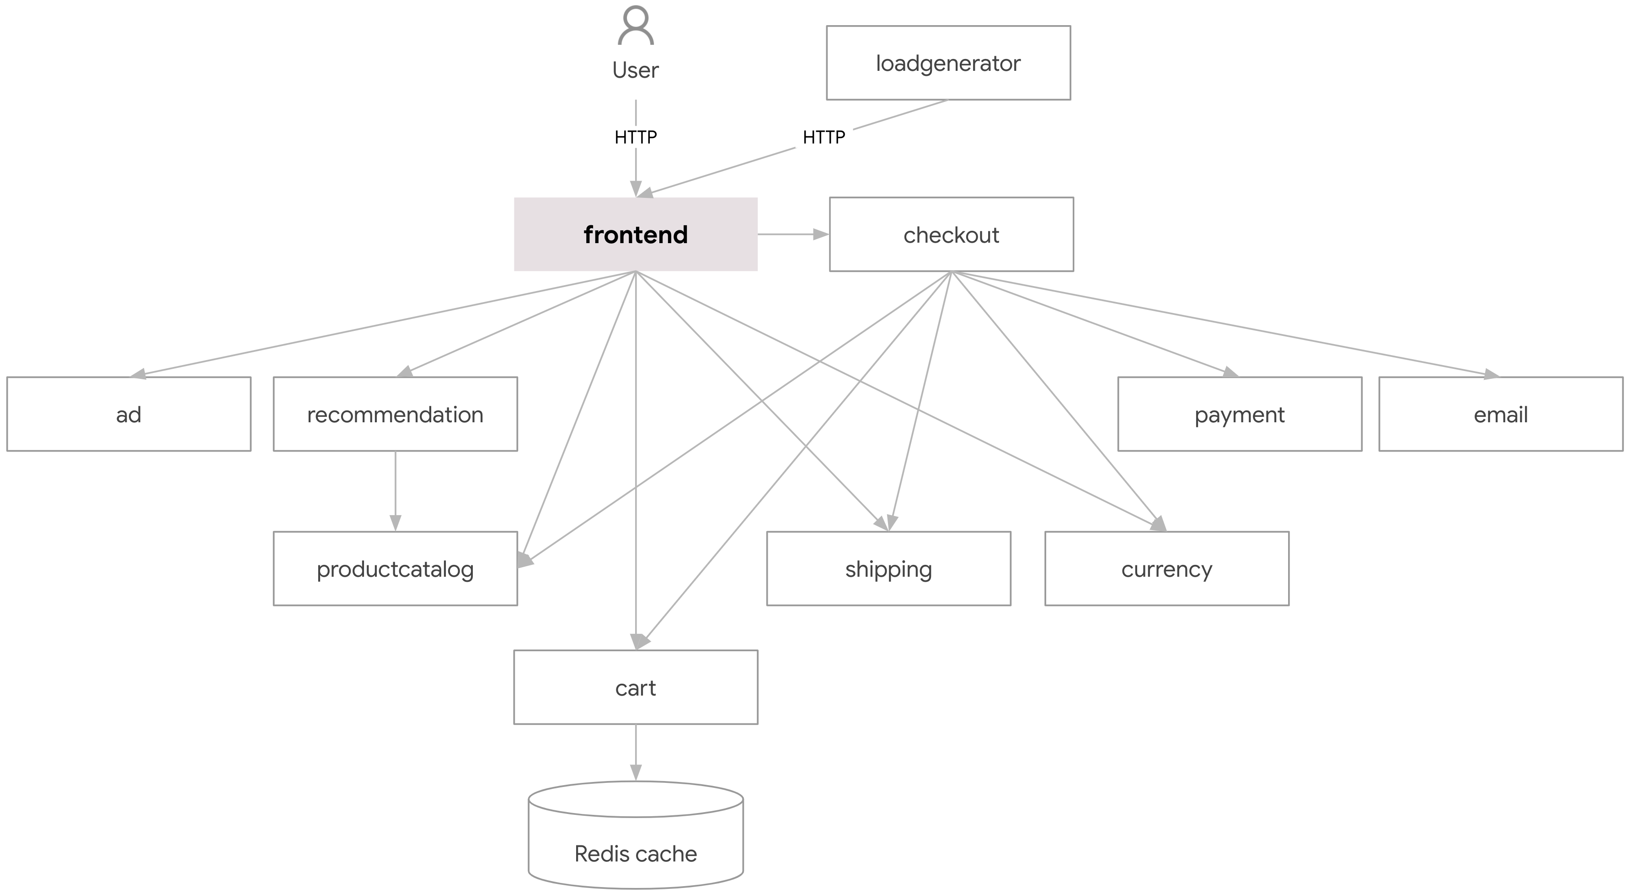
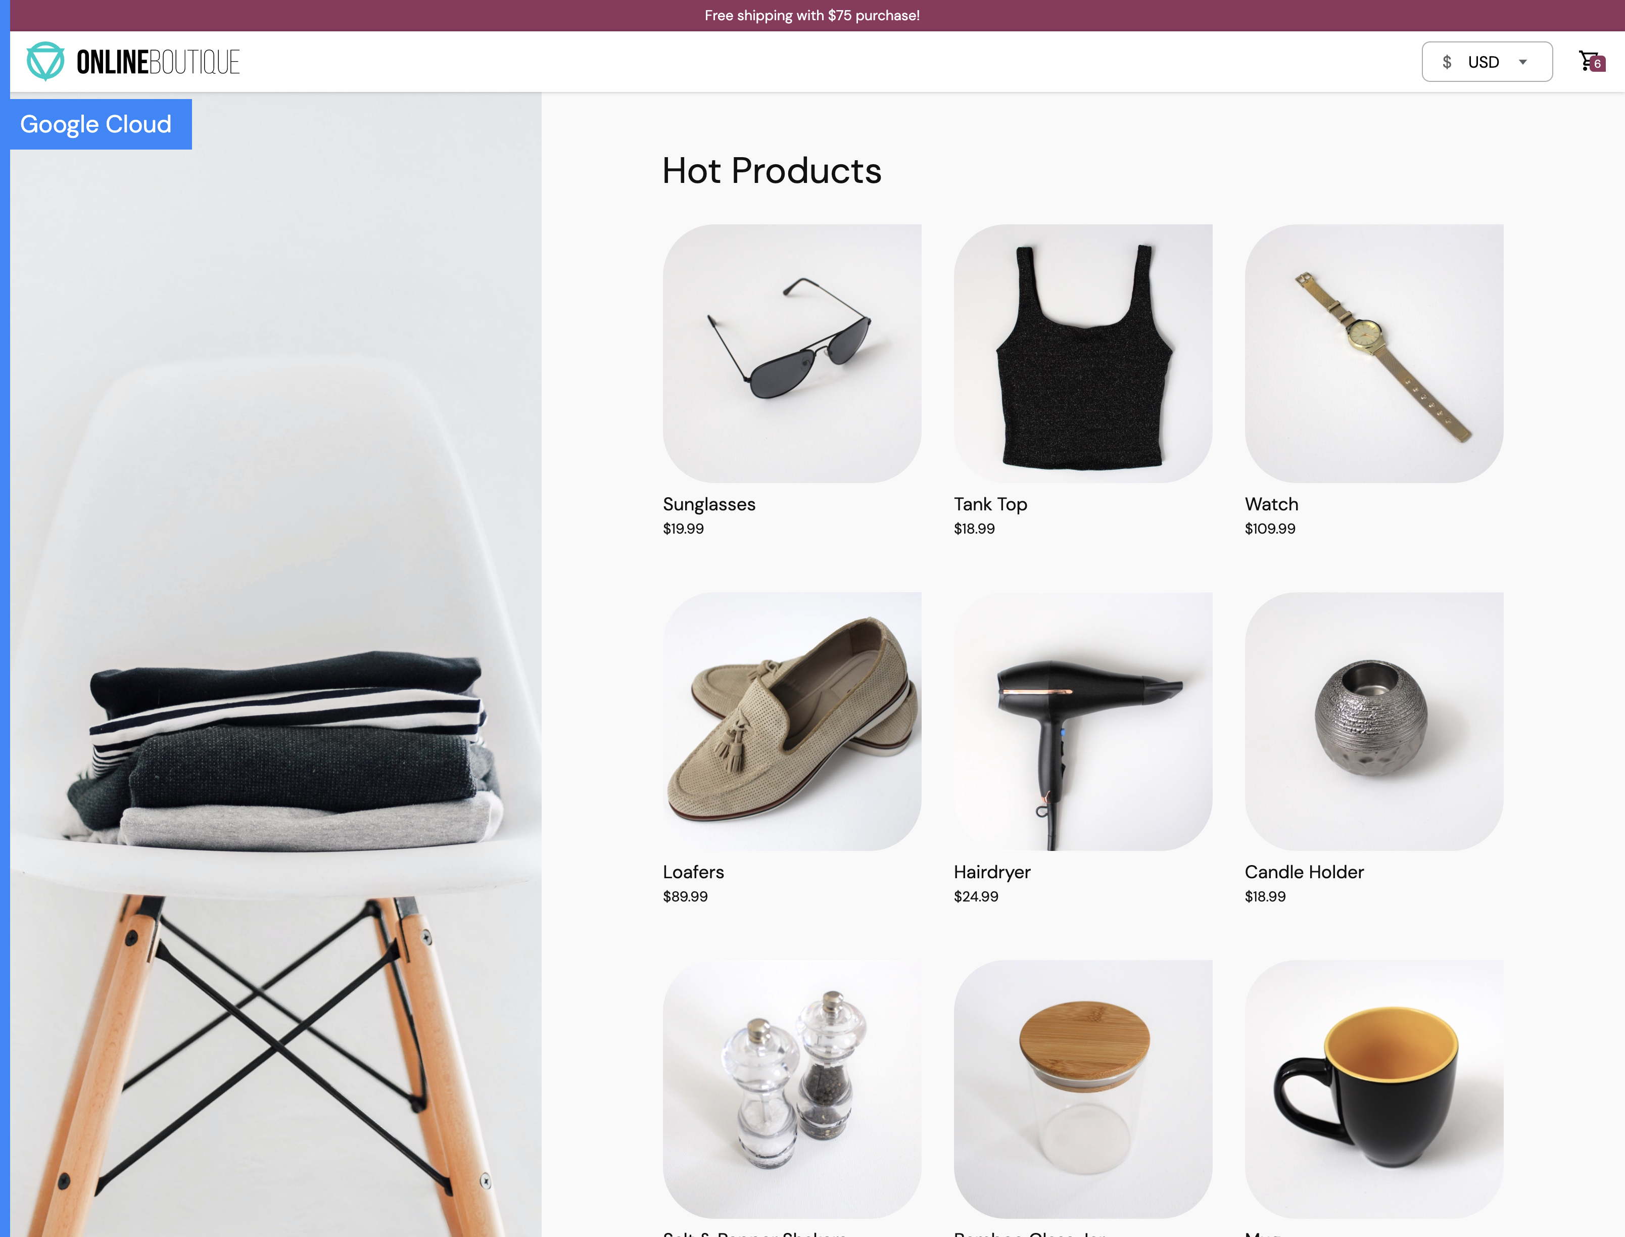
微服务开发
Online-Boutique微服务系统
系统选型与架构优势 ：
工业级微服务系统部署
选取具有真实电商业务背景的 Online-Boutique 架构，具备真实生产环境的复杂特性，提供足够的系统复杂度与完备的业务调用链。
异构环境与 gRPC 底层通信
系统由 10 余个跨语言（Go/Python/Java等）异构微服务构成，服务间基于 gRPC 协议与 Protobuf 实现 RPC 调用。
适配异常检测与故障诊断
具有复杂的微服务调用拓扑拓扑链路，能够客观重现网络延迟或宕机时的级联传播效应，为后续 ChaosMesh 故障注入 及 根因分析算法复现 提供高质量数据。

Slide 2
微服务开发
优惠券微服务交互流程
User
Frontend
Checkout
Prommotion
Payment
输入优惠码
HTTP Post：Session绑定及预览返回
点击结算
HTTP（携User_id）：二次校验
校验通过
服务异常，交易阻断（503 Error）
gRPC：折扣后扣款

Slide 3
绪论背景
研究思路
关键技术难点
研究成果
论文总结
核心架构设计
1
金融级整型计算
摒弃传统 float64，将金额统一换算至“美分(Cents)”并采用 int64 运算，以避免浮点数精度丢失问题。
优惠券微服务
2
跨协议轻量级 REST API设计
在全局 gRPC 体系中引入 HTTP/JSON 通信机制以实现状态解耦，降低接入成本，并为后续压测工具提供标准化的接口支持
Promotion Service
3
面向云原生的可观测底座
采用多阶段 Docker 构建精简镜像；服务原生暴露 /healthz 与 /metrics 监控接口，实现与 K8s 调度体系及 Prometheus 监控组件的高效集成。

Slide 4
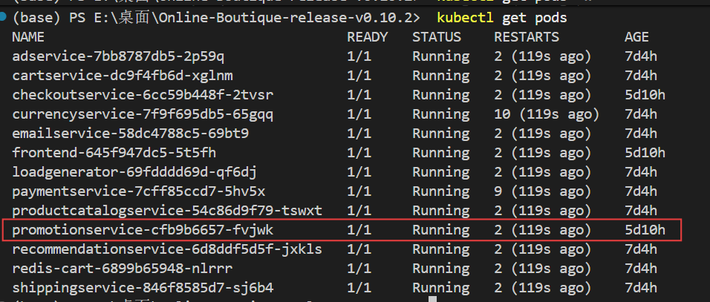
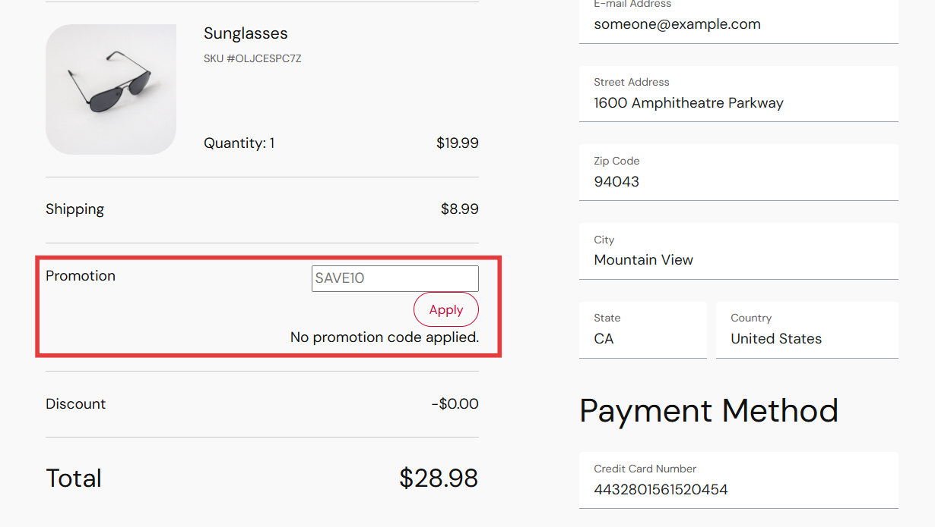
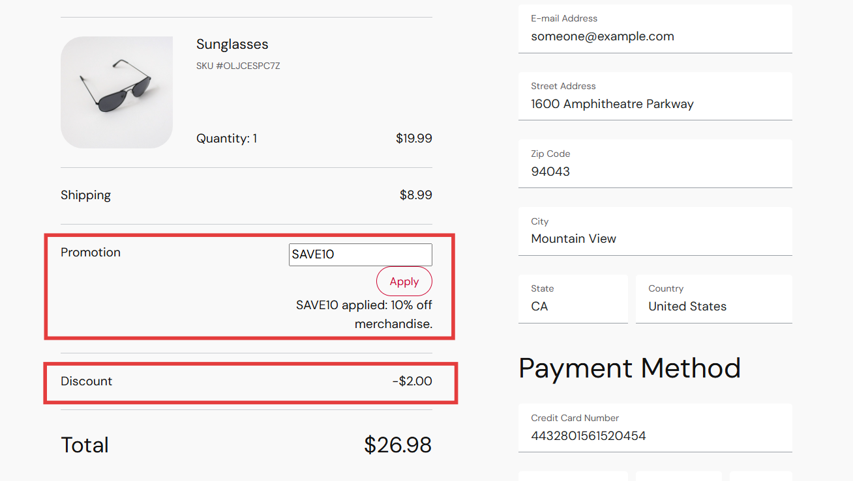
微服务开发
实际部署运行效果
01. 服务成功部署
02. 无优惠基础验证
03. 优惠码抵扣验证
通过Kubernetes集群部署，promotionservice服务成功运行并融入系统基座
在前端购物车页面进行功能验证，未输入任何优惠码时，商品总价显示为原价$28.98，符合基础定价逻辑。
输入优惠码SAVE10后，系统自动计算并抵扣$2.00，最终总价更新为$26.98，优惠逻辑执行精准无误。
Notes:
最后，我将向大家展示我们的工程落地成果。这张截图显示，我们的promotionservice已经成功通过Kubernetes部署并稳定运行。为了验证功能，我们进行了全栈联调。大家可以看到，在购物车页面，未使用优惠码时总价是28.98美元。而当我们输入优惠码SAVE10后，系统成功计算并抵扣了2美元，最终价格变为26.98美元，功能完全符合预期。至此，我负责的基座系统搭建与故障靶点注入准备工作已经全部完成。接下来，将由我的队友为大家介绍第二章节：Selenium和JMeter自动化测试部分。谢谢大家。

